Slide 1

Templus Fugit - A Jornada Contra o Tempo
Jogo 2d no estilo rogue-like

Slide 2
Componentes da equipe
Adriel Henrique Foppa Lima – R.A: 24.122.096-1
Igor Augusto Fiorini Rossi – R.A: 24.122.023-5
Lucas Rezende Simões – R.A: 24.122.028-4
Ruan Pastrelo Turola – R.A: 24.122.050-8

Slide 3
Introdução

Slide 4

Introdução
Templus Fugit é um jogo 2d, no estilo roguelike de ação e Aventura
Ambientalizado no lendário Templo de cronos
O tempo é aliado, inimigo e mistério
Protagonista: Suzan, jovem arqueóloga presa em um ciclo temporal infinito
Combina exploração, puzzles, combate e manipulação temporal.

Slide 5
Público-Alvo

Slide 6
Público-Alvo
Jovens adultos (16 a 30 anos)
Fãs de jogos independentes, roguelikes e desafios estratégicos
Interesse por mecânicas inovadoras e histórias enigmáticas
Apreciam rejogabilidade, progressão por tentativa e erro
Gostam de jogos com:
Combate intenso e decisões rápidas
Fases únicas via geração procedural
Permadeath e variação a cada ciclo
Narrativa fragmentada e exploratória

Slide 7
Estética

Slide 8

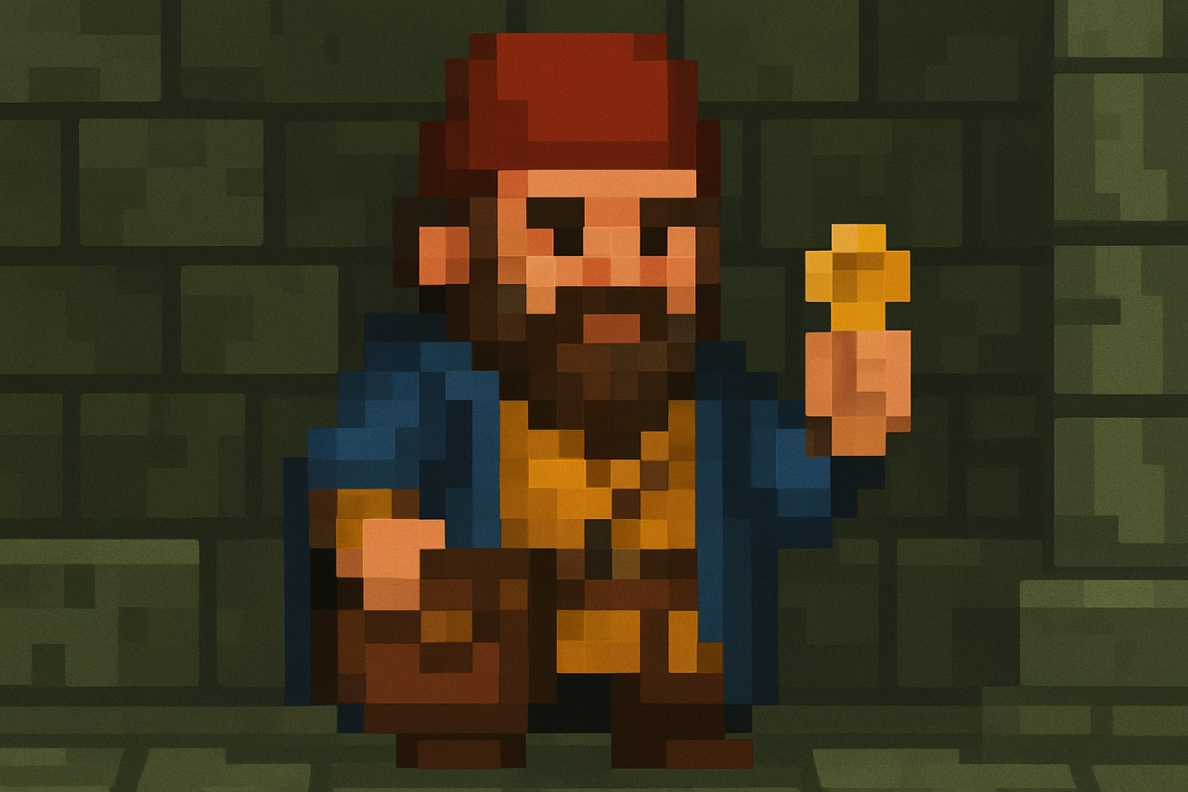
Peronagens Principais
Suzan – Joven Arqueóloga
Entidade Cronos – Personificação do Tempo
Comerciante excêntrico

Slide 9
História
A história se passa nas profundezas do Templo de Cronos, um santuário antigo construído por uma civilização que tentava dominar o tempo. Ao ser ativado, o templo isola qualquer intruso dentro de um ciclo temporal, onde tempo, espaço e realidade se distorcem. Antes do jogador assumir o controle, é revelado que Suzan está em busca de alguns artefatos lendários, acreditando ser uma descoberta arqueológica comum.

Slide 10


Premissa da Narrativa
Presa no Templo de Cronos, Suzan busca escapar de um ciclo temporal infinito
Descobre artefatos temporais e habilidades únicas como:
Olho do oráculo: consegue observar o que tem ao seu redor.
Marca de Cronos: altera as regras do tempo

Slide 11
Início
Suzan entra nas ruínas do Templo de Cronos, curiosa por uma possível descoberta arqueológica
Ao ativar um misterioso mecanismo, é envolvida por uma luz intensa e perde os sentidos
Desperta na primeira sala, com informações mínimas e um ambiente misterioso
A jornada começa pela exploração tensa e intuitiva, onde tudo é um enigma – inclusive o próprio tempo.

Slide 12
Evolução Progressiva
Suzan encontra artefatos temporais ao longo da exploração, desbloqueando habilidades únicas:
Desacelerar o tempo (bullet time) – vantagem em combate e puzzles
Retroceder ações – corrigir erros
Clonagem temporal – duplicar uma ação sua do passado por alguns segundos
Os desafios se tornam cada vez mais complexos:
Inimigos e fases múltiplas
Puzzles temporais com múltiplas soluções possíveis
Ambientes mais hostis

Slide 13

Final
Finais possíveis:
Libertação – Suzan quebra o ciclo temporal
Prisão - Suzan falha em escapar e se torna parte do templo
Paradoxo - Suzan manipula o tempo ao ponto de se tornar a nova entidade Cronos.

Slide 14
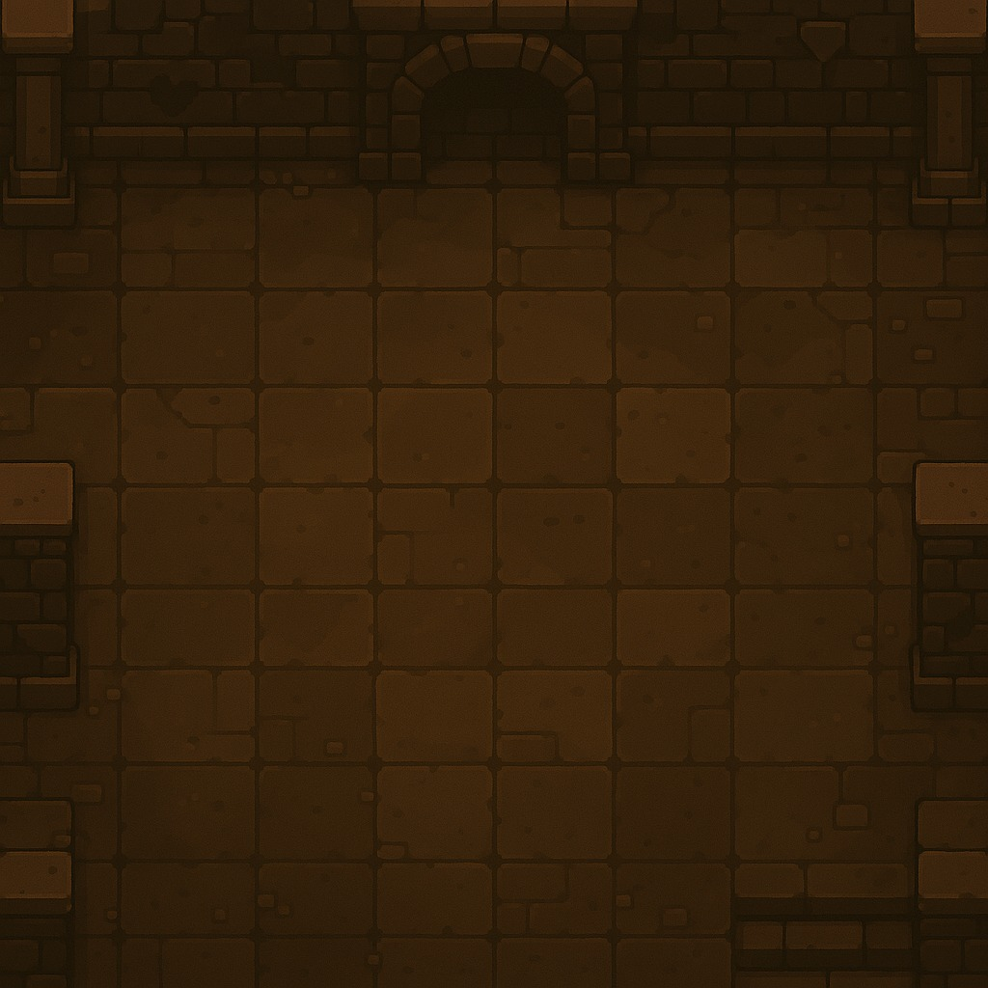
Sentidos Explorados
Visão:
Arte 2D pixelada detalhada
Efeitos especiais para habilidades temporais
Som:
Trilha atmosférica e imersiva
Sons de engrenagens, distorções e sussurros
Feedback Tátil:
Vibração em eventos importantes (habilidades, perigo, boss fights)

Slide 15
Dinâmica

Slide 16
Elementos de Atenção e Envolvimento
Atenção – Interesse Imediato:
Visual impactante e mecânicas simples porém desafiadoras.
O mistério envolvendo o templo, a estética temporal e a urgência imposta pela onda de luz criam uma tensão imediata que prende o jogador.
Envolvimento – Interesse de Longo Prazo: Progressão baseada em tentativas e erros (roguelike)
Novos itens e habilidades descobertos a cada run
Possíveis finais alternativos, incentivando a rejogabilidade
Fragmentos narrativos revelados com o avanço, que incentivam a exploração e compreensão da história

Slide 17

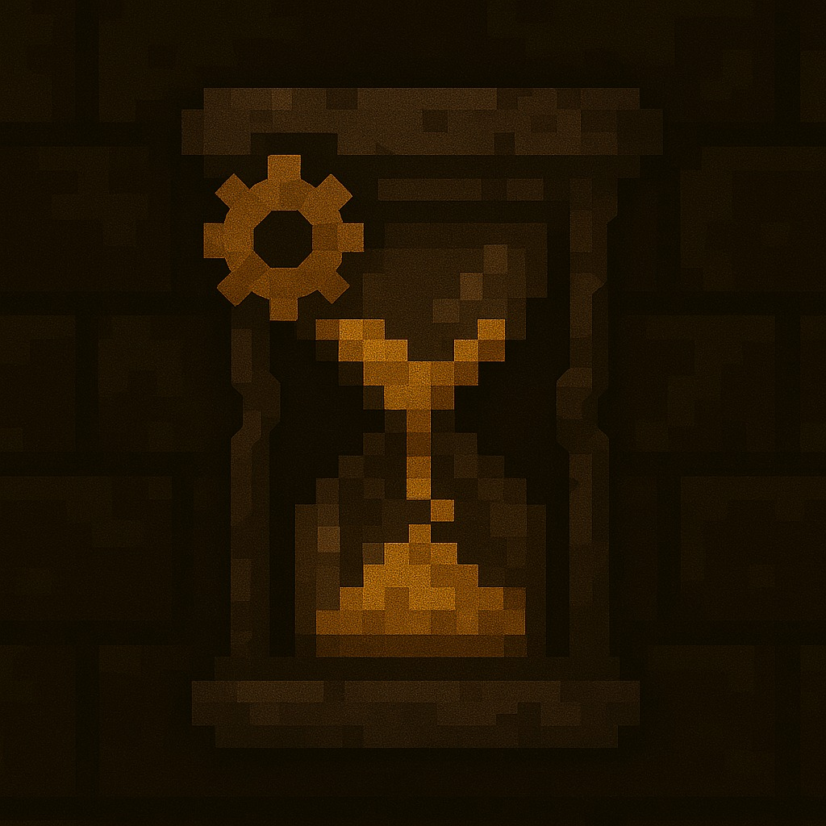
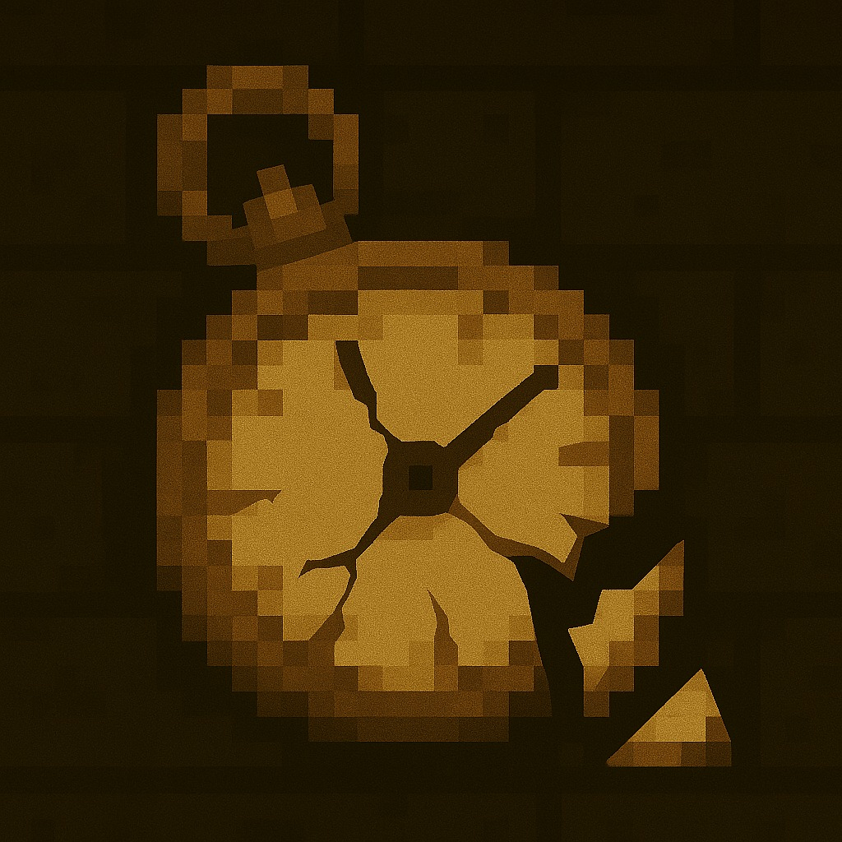
Tipos de Decisões
Discerníveis:
Escolhe entre diferentes rotas, itens e habilidades com clareza sobre os efeitos imediatos de suas decisões.
Ambíguas:
Algumas decisões têm consequências incertas, como usar um artefato pouco descrito ou escolher um caminho desconhecido.
Dois Gumes:
Certos itens oferecem benefícios acompanhados de desvantagens.

Slide 18
Orientação
Direta
Indireta
Ensina o funcionamento básico de movimentos, itens e interações
Mostra claramente os recursos disponíveis (tempo restante, itens coletados, moeda)
Indicação de erros, acertos e perigos iminentes, como o som crescente da onda de luz
Onde acontece:
Na sala inicial
Durante as primeiras runs
A cada nova mecânica apresentada (com breves instruções na tela)
Ambientação visual
Design de níveis
Comportamento de inimigos
Narrativa ambiental
Onde acontece:
Ao longo da exploração do templo
Em interações com NPCs
Nas escolhas de caminhos e artefatos

Slide 19
Mecânica

Slide 20
Padrão de Interação do Jogador
Comandos rápidos via teclado
Sequências específicas em cada sala
Manipulação de tempo e recursos em tempo real
Ênfase em reflexo, raciocínio e estratégia sob pressão

Slide 21

Objetivo
Escapar do Templo de Cronos
Coletar todos os Artefatos Temporais
Vencer desafios finais antes de ser alcançado pela onda temporal

Slide 22
Regras
Regras Explícitas:
O jogador deve completar sequências de teclas em salas específicas para avançar.
A onda de luz representa o tempo que persegue o jogador — se for alcançado, a tentativa falha.
Itens consumíveis e passivos modificam os desafios, oferecendo vantagens.
A progressão ocorre por tentativa e erro, seguindo o padrão roguelike.
Regras Implícitas:
O jogador deve otimizar tempo e decisões para sobreviver mais tempo.
Algumas salas ocultam informações importantes — exploração é recompensada.
As ações têm impacto cumulativo: quanto mais artefatos e memórias forem coletados, maiores as chances de alcançar finais alternativos.

Slide 23
Procedimentos
Navegar entre salas interligadas.
Realizar sequências de teclas com precisão e rapidez.
Utilizar habilidades temporais de forma estratégica.
Comprar e equipar itens passivos e consumíveis na loja.
Tomar decisões táticas sob pressão (explorar mais ou avançar? Usar item ou não?).

Slide 24
Recursos
Tempo: Representado pela onda de luz. Recurso central.
Dinheiro: Obtido ao completar desafios. Usado para adquirir itens.
Itens Consumíveis: Oferecem vantagens momentâneas (tentativas extras, desaceleração do tempo).
Itens Passivos: Modificam regras ou facilitam desafios permanentemente.
Artefatos Temporais: Fundamentais para o progresso e aquisição de habilidades.
Fragmentos de Memória: Revelam história e desbloqueiam finais diferentes.

Slide 25
Limites do jogo
A morte do jogador sempre reinicia o ciclo, limitando a continuidade da tentativa atual.
Certas habilidades só podem ser adquiridas após a coleta de artefatos específicos.
A quantidade de itens carregados é limitada, exigindo decisões estratégicas.

Slide 26
Resultado do Jogo
Vitória:
Ao alcança a última sala e utiliza todos os artefatos coletados para abrir o portal de saída.
A vitória pode ter variações de final dependendo dos Fragmentos de Memória coletados, revelando ou ocultando verdades sobre o templo e Suzan.
Derrota:
Suzan é consumida pela onda de luz.
Retorna à Sala Inicial.
O templo se reconfigura e a tentativa recomeça, com dificuldade ajustada progressivamente.

Slide 27
Prefabs

Slide 28
Suzan
Descrição: Protagonista controlada pelo jogador.
Quando é utilizada: Sempre durante a exploração do templo.
Colisor: BoxCollider2D
Script:
Player.cs: movimentação com animações, coleta, combate, interação com NPCs/objetos, gerencia vida, dano e morte.

Slide 29
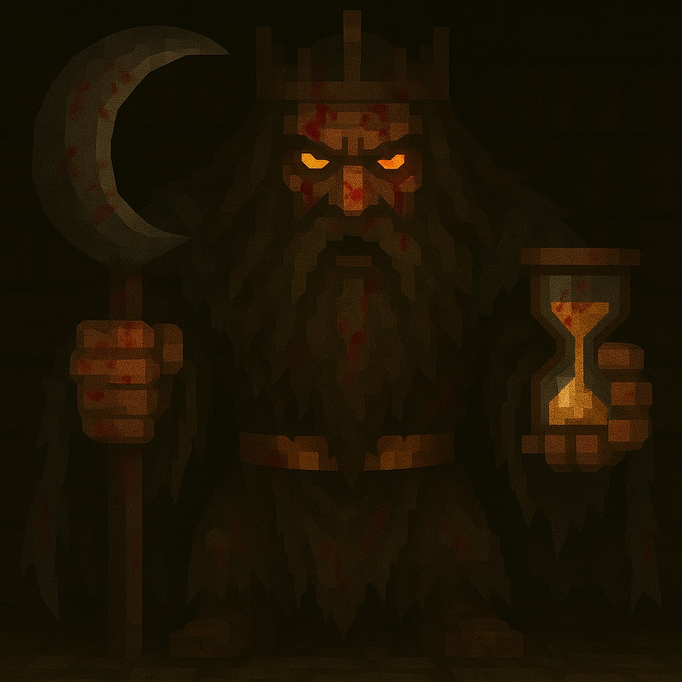
Cronos
Descrição: Vilão principal do jogo, com fases de comportamento.
Quando é utilizada: Em boss fight ao longo da campanha.
Colisor: BoxCollider2D e Rigidbody2D
Script:
CronosAI.cs: controla ataques e padrões dinâmicos e muda comportamento com base na vida

Slide 30
Vendedor da Loja
Descrição: NPC que vende itens mágicos ao jogador.
Quando é utilizada: Dentro da loja acessível no templo.
Colisor: BoxCollider2D
Script:
ShopkeeperDialogue.cs: exibe diálogos e opções de compra.
ShopInterface.cs: ativa UI da loja e manipula inventário.

Slide 31

Sentinela Temporal
Descrição: Criatura que patrulha e ataca ao ver o jogador.
Quando é utilizada: Em áreas com forte influência de Cronos
Colisor: BoxCollider2D
Script:
EnemyPatrol.cs: patrulha e gerencia vida e efeitos de morte.

Slide 32
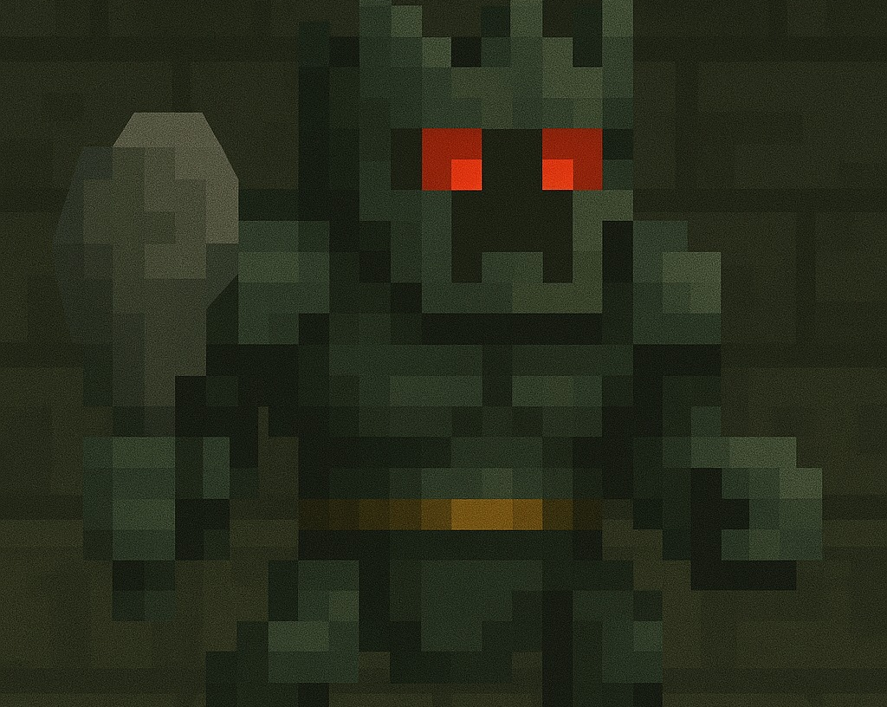
Guardião das Memórias
Descrição: Protetor dos fragmentos de memória.
Quando é utilizada: Próximo a fragmentos.
Colisor: BoxCollider2D
Script:
MemoryGuardian.cs: persegue o jogador e ataca.

Slide 33
Fragmento de Memória
Descrição: Fragmentos que revelam o passado do personagem e do vilão.
Quando é utilizada: Coletável que desbloqueia segredos.
Colisor: BoxCollider2D
Script:
MemoryFragment.cs: Ativa caixa de diálogo.

Slide 34
Olho do Oráculo
Descrição: Artefato que revela segredos e inimigos invisíveis.
Quando é utilizada: Em áreas ocultas.
Colisor: BoxCollider2D
Script:
OracleEye.cs: revela segredos e entra em cooldown.

Slide 35
Marca de Cronos
Descrição: Selo que distorce o tempo em determinada área.
Quando é utilizada: Em puzzles e armadilhas temporais.
Colisor: PolygonCollider2D
Script:
CronosMark.cs: altera regras do tempo e pode causar debuffs.

Slide 36

Poção de Vida
Descrição: Item que restaura vida total ou parcial do jogador.
Quando é utilizada: Disponível para venda na loja.
Colisor: Não possui
Script:
PotionPickup.cs: restaura vida, toca som e remove o item.

Slide 37
Ampulheta
Descrição: Item mágico essencial que permite ao jogador manipular o tempo.
Quando é utilizada: Disponível para venda na loja.
Colisor: Não possui
Script:
AmpulhetaController.cs: ativa o poder temporal e aplica adicina tempo extra.

Slide 38
Relógio Quebrado
Descrição: Item consumível que desacelera o tempo por alguns segundos.
Quando é utilizada: Durante combates ou puzzles que exigem rapidez.
Colisor: Não possui.
Script:
TimeDistortionItem.cs: o tempo para por 10 segundos.

Slide 39
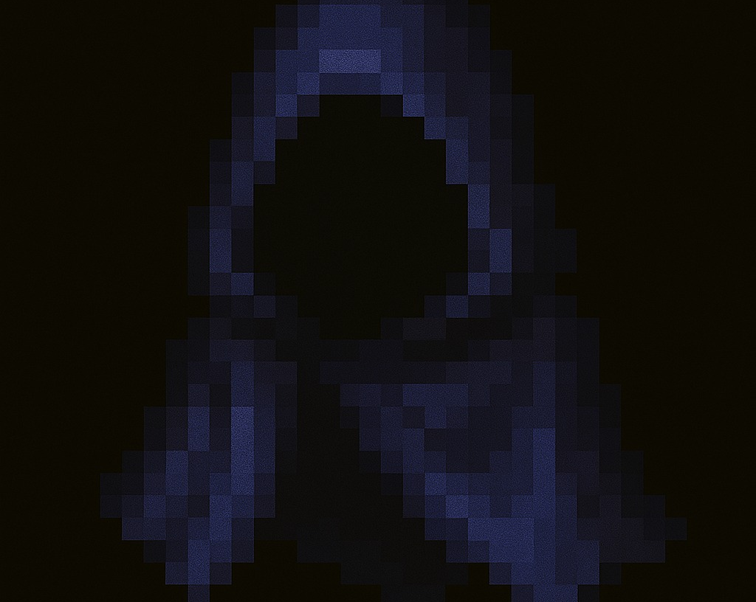
Véu de Nyx
Descrição: Item passivo que torna Suzan invisível temporariamente.
Quando é utilizada: Equipado após compra.
Colisor: Não possui.
Script:
NyxVeilPassive.cs: ativa invisibilidade.

Slide 40
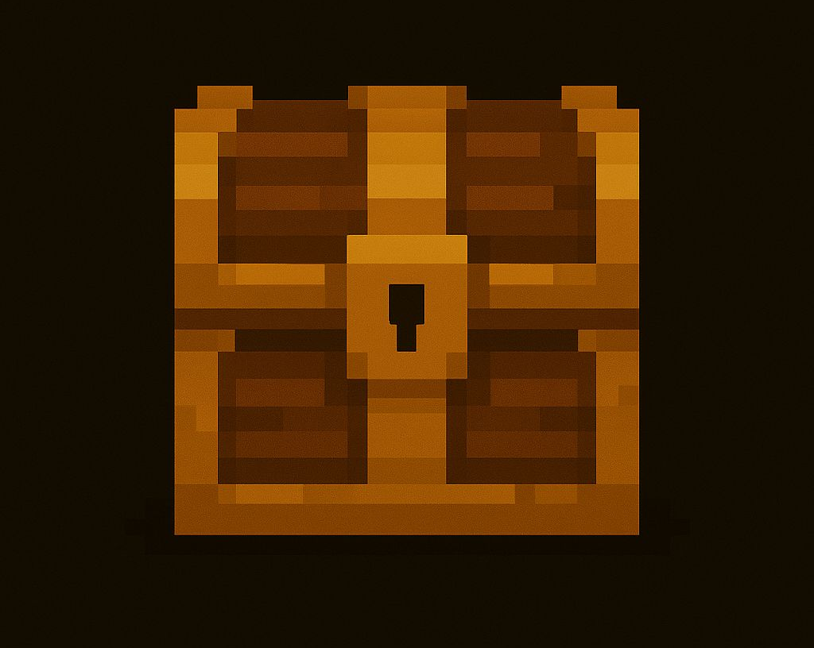
Baú
Descrição: Baú que pode conter poções, fragmentos ou outros itens.
Quando é utilizada: Espalhado pelo mapa como recompensa de exploração.
Colisor: BoxCollider2D
Script:
ChestController.cs: desafio para abrir o baú, sorteia recompensa.

Slide 41
Moeda
Descrição: Item colecionável utilizado como forma de pagamento na loja do templo.
Quando é utilizada: Coletada durante a exploração do jogo. Pode ser gasta com o vendedor para adquirir itens mágicos.
Colisor: Não possui.
Script:
CoinPickup.cs: adiciona moeda ao inventário.

Slide 42
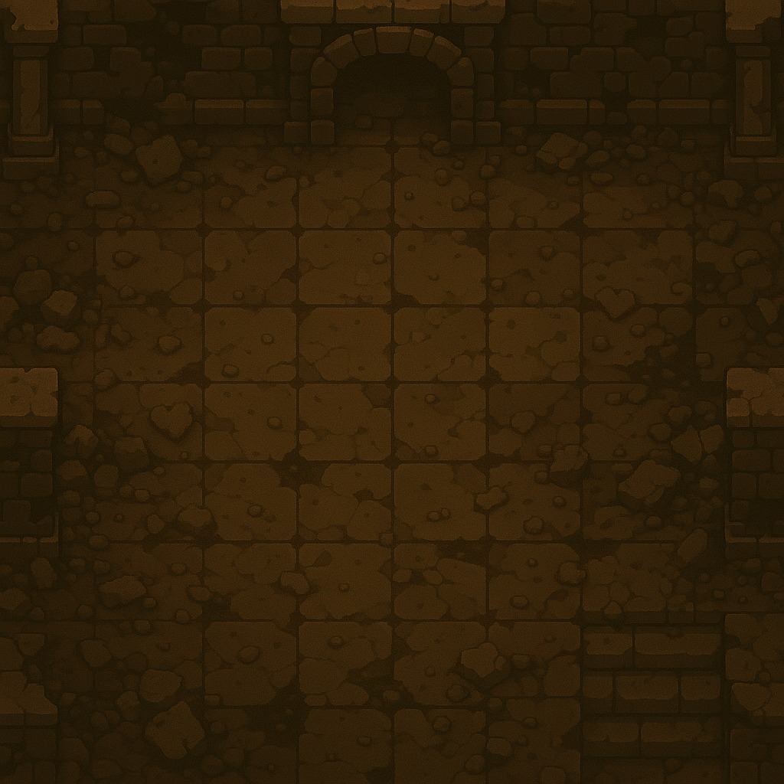
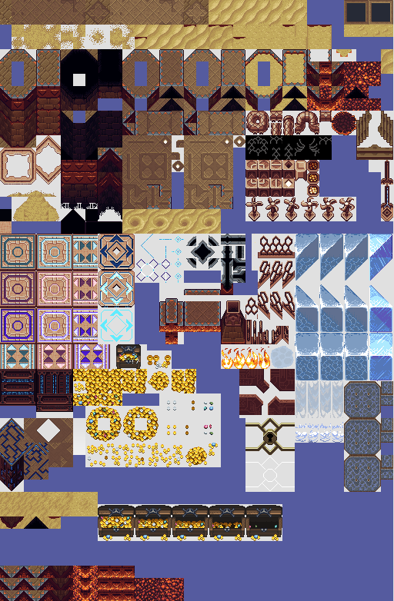
Background
Descrição: Cenário visual do jogo, define o clima, ambientação e atmosfera do templo.
Quando é utilizada: Em todas as cenas do jogo, variando conforme a fase ou evento.
Colisor: Não possui.
Script:
ParallaxController.cs: aplica efeito de paralaxe para dar profundidade ao cenário.

Slide 43
Prototipação em papel

Slide 44
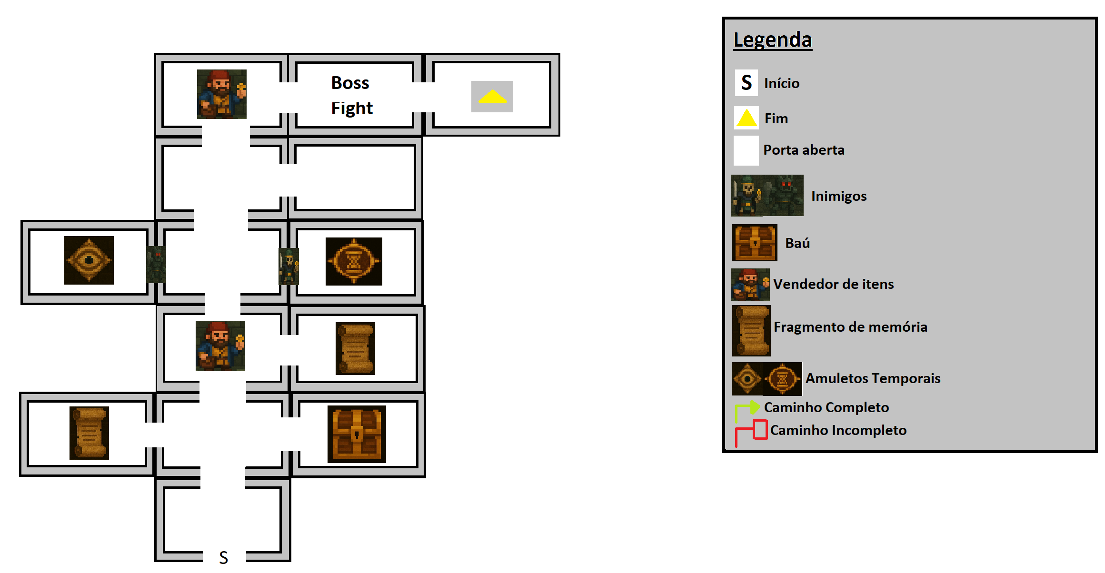
Mapa
Mapa Completo

Slide 45
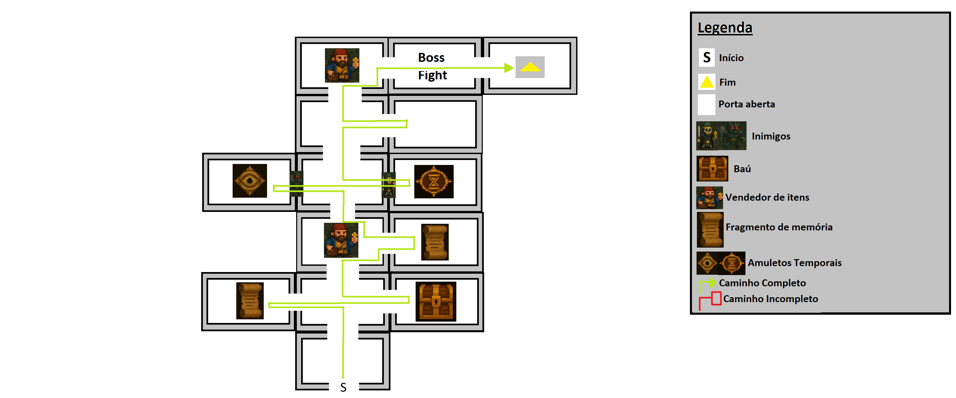
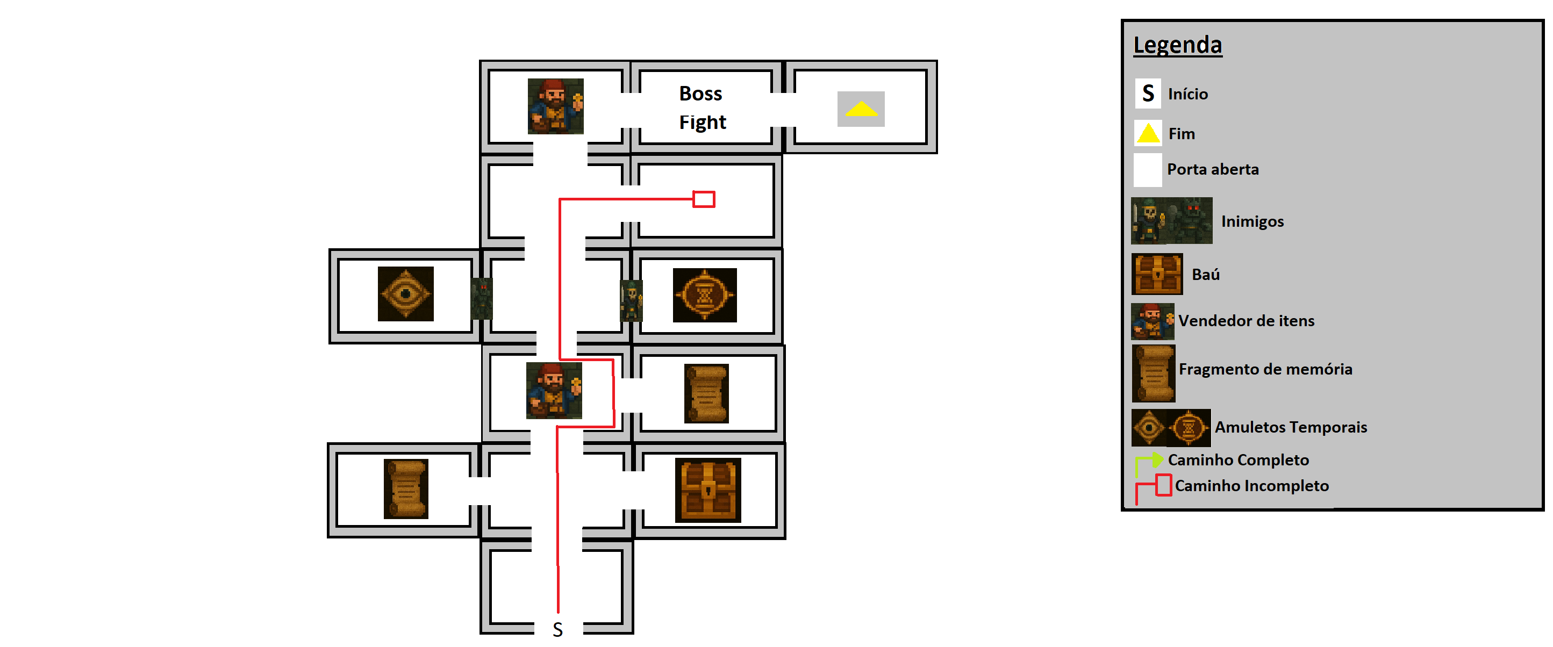
Mapa
Caminho Completo
Caminho Incompleto

Slide 46
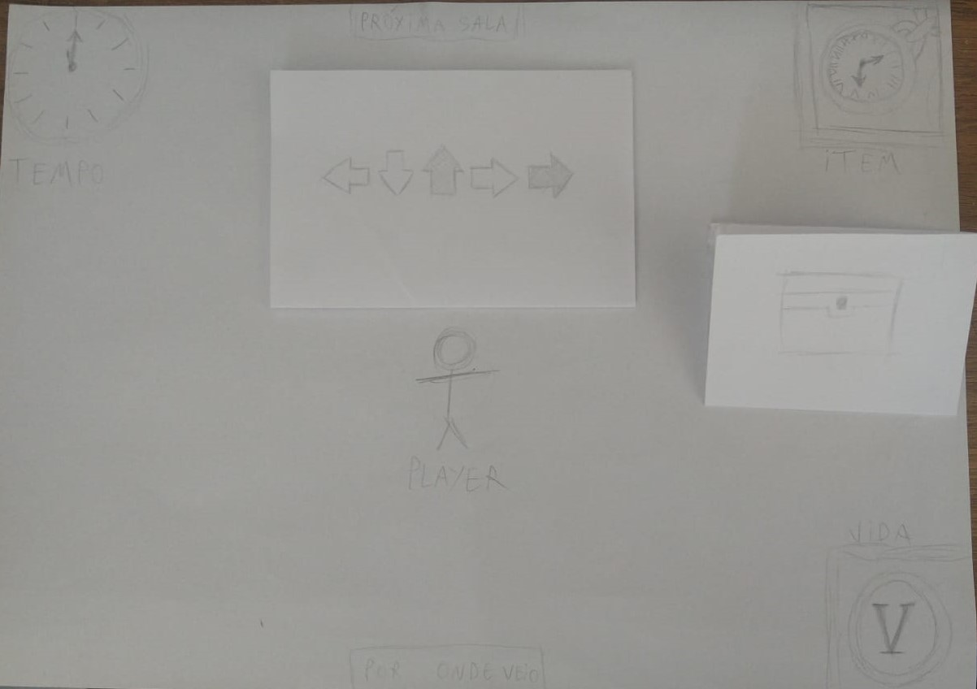
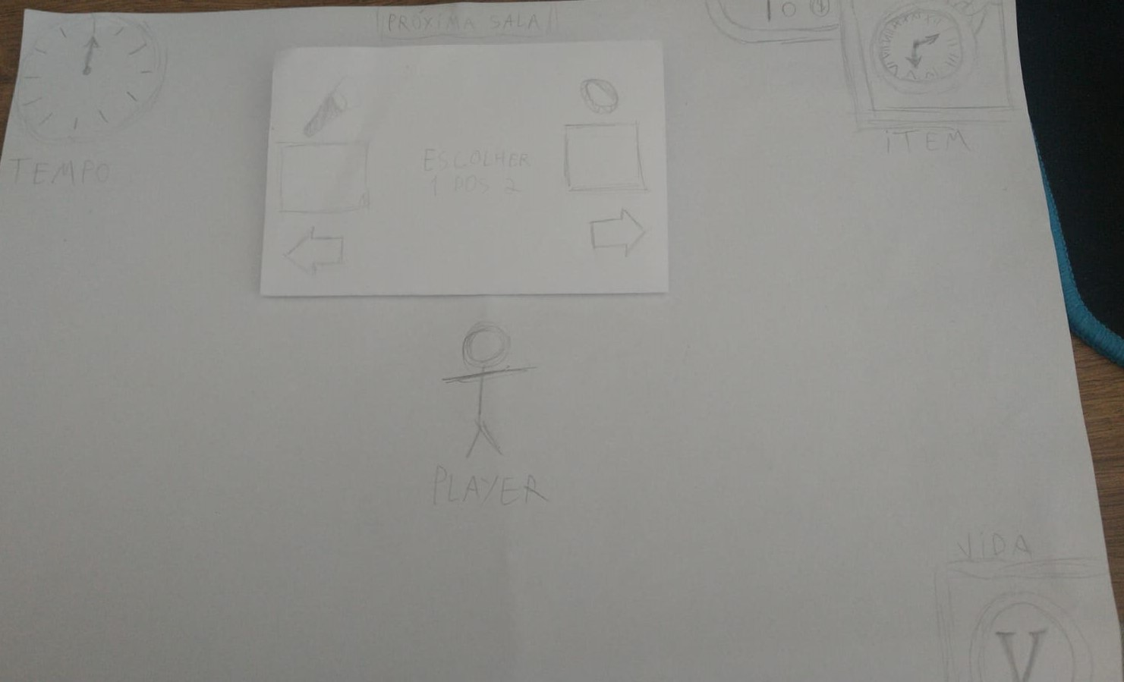
Salas
Sala Comum
Sala Comum

Slide 47
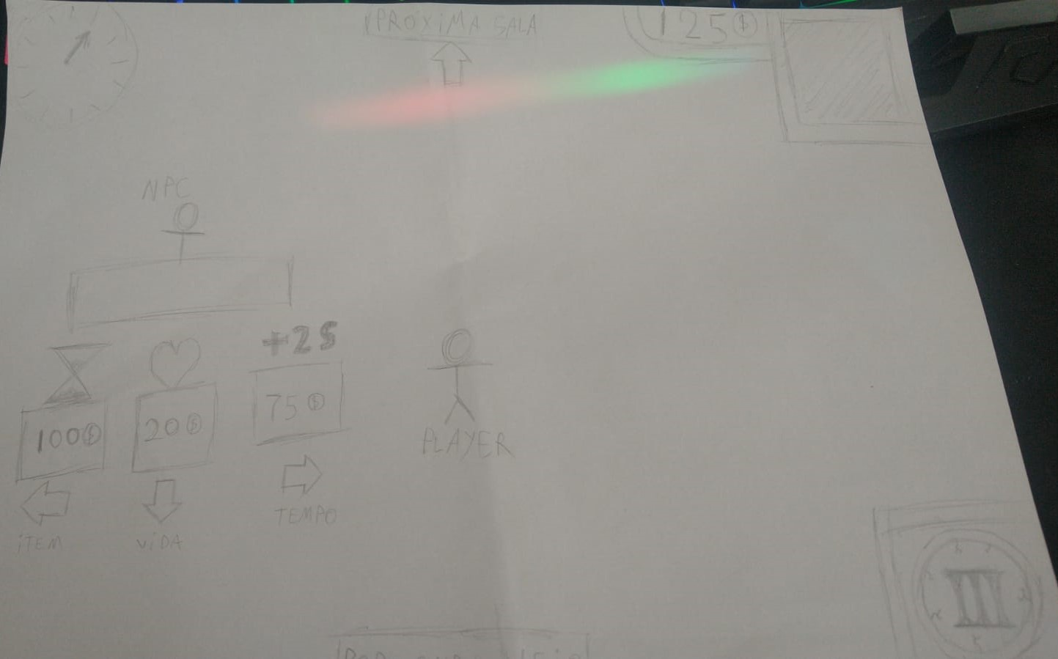
Loja de itens

Slide 48
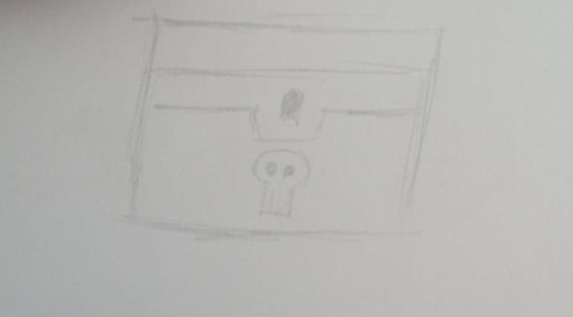
Baú

Slide 49
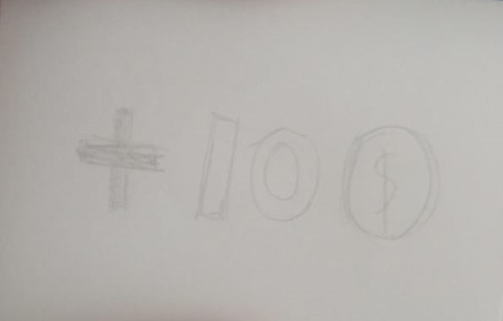
Moedas

Slide 50
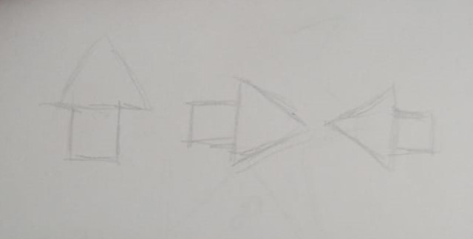
Teclas a serem apertadas

Slide 51
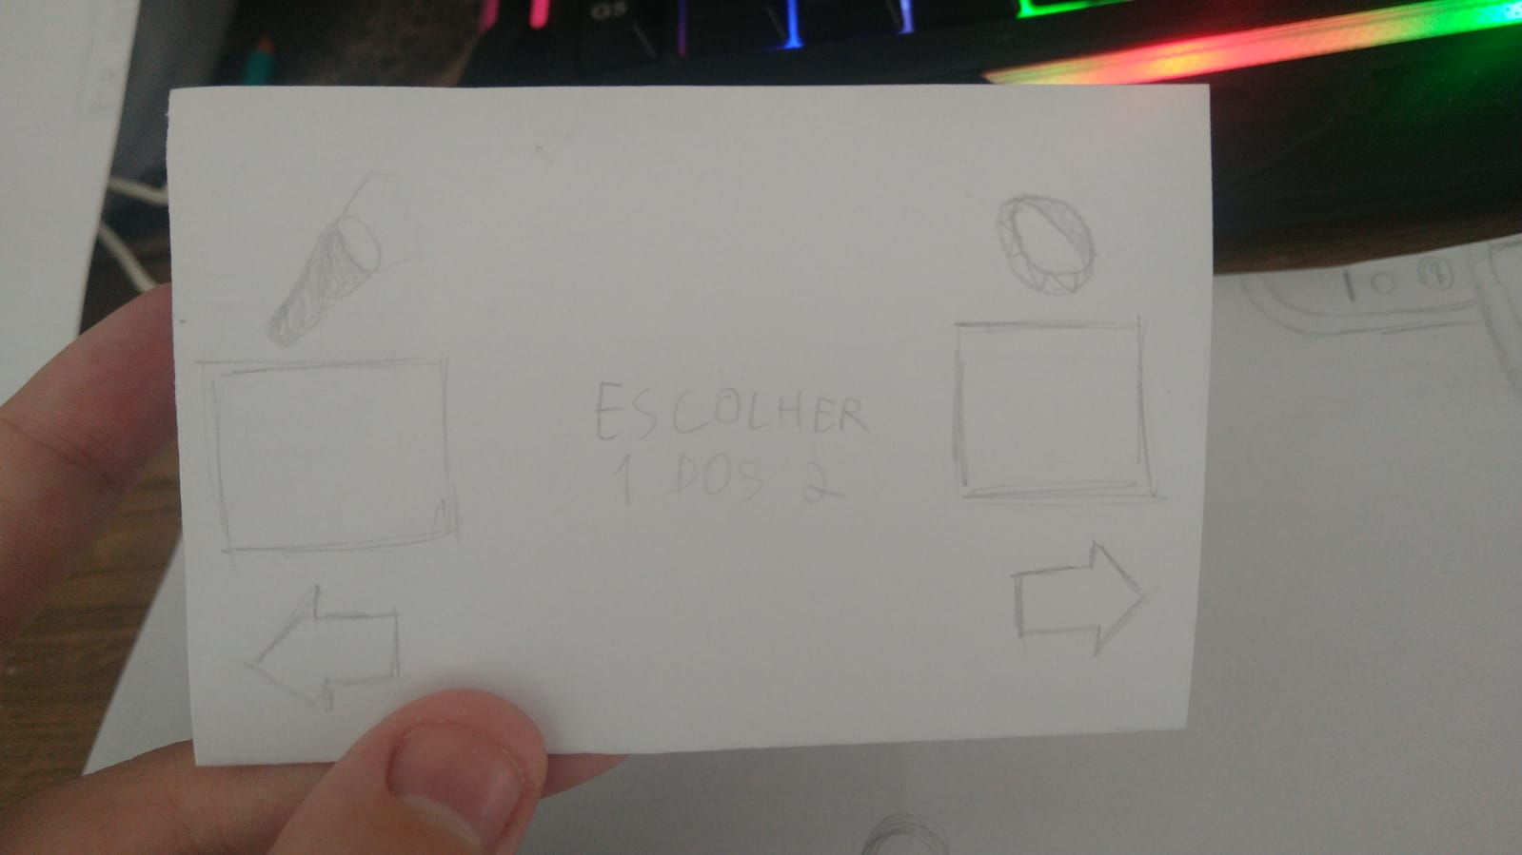
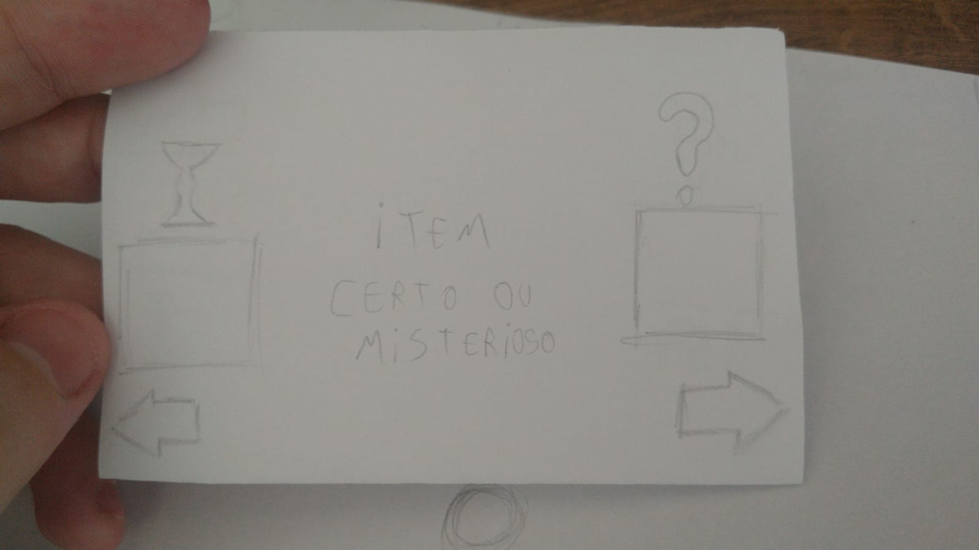
Tipos de escolhas que podem ser feitas
Escolha 1
Escolha 2

Slide 52
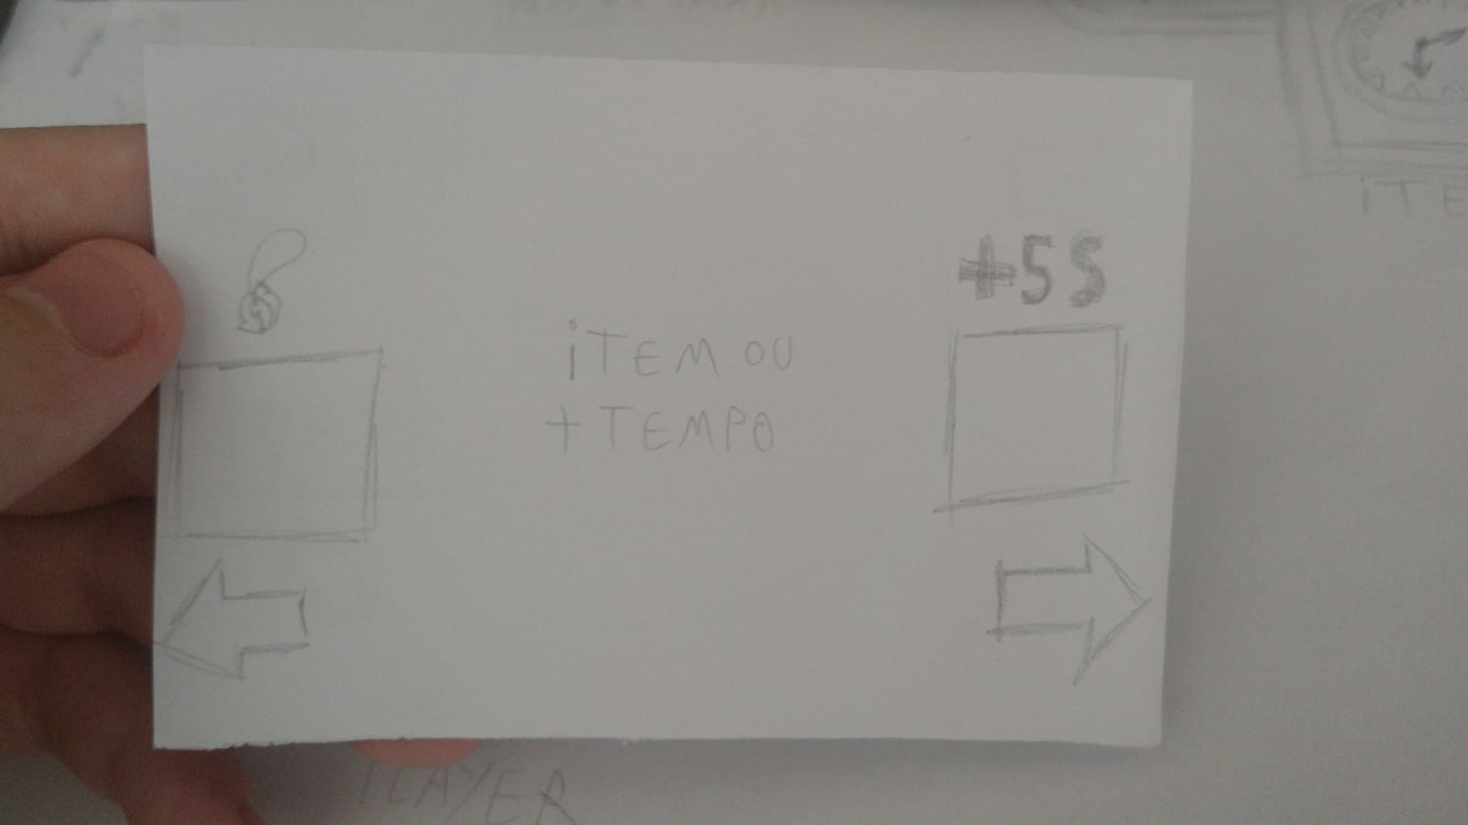
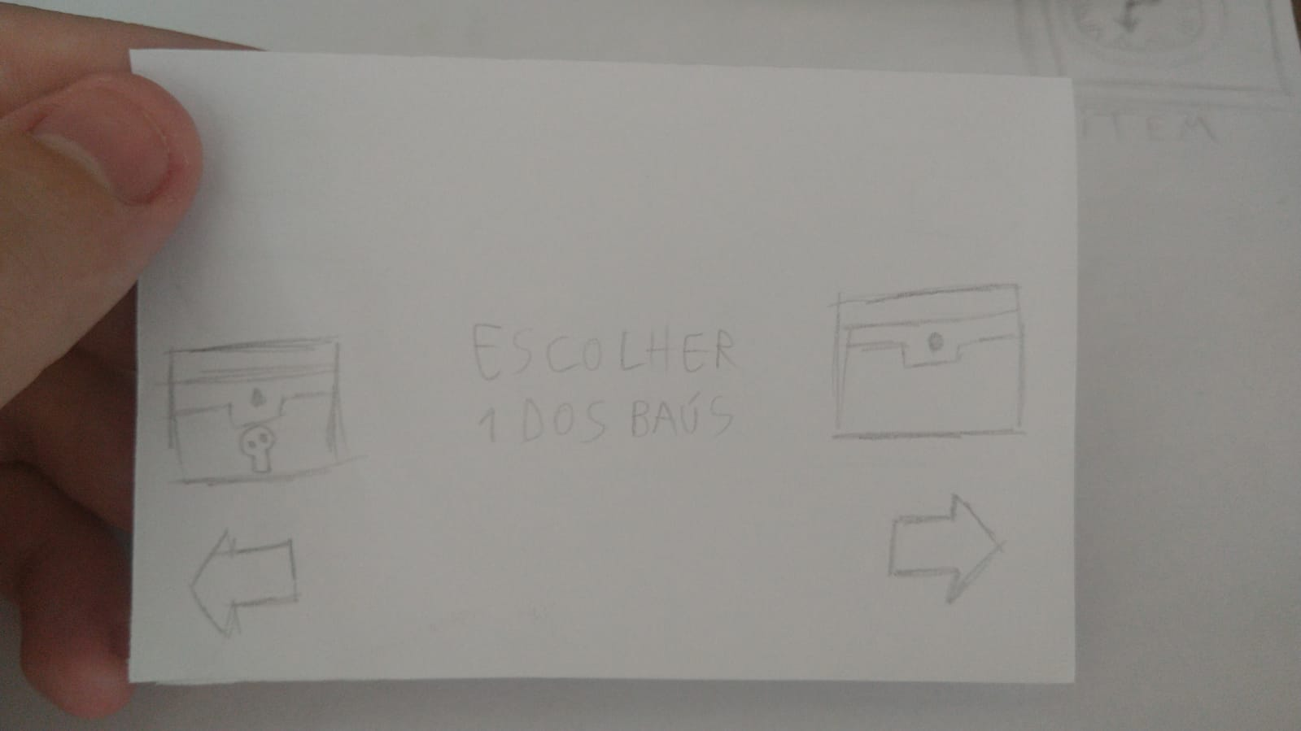
Tipos de escolhas que podem ser feitas
Escolha 3
Escolha 4

Slide 53
Obrigado!

